Slide 1
Warehouse Management System Solution Proposal (Short)
FUJI MOLD VIETNAM CO.,LTD
Business Development Division
2023-Feb-6

Slide 2
Table of contents
ASIS and TOBE comparison table
Reference photos and videos
Hardware and Server proposal
Estimation
Maintenance Support
Tentative Timeline

Slide 3
ASIS and TOBE comparison table
STT | Công việc | Quy trình hiện tại (ASIS) |  |  | Quy trình khi sử dụng giải pháp KDDI cung cấp (TOBE) |  |  | Thời gian tiết kiệm mỗi ngày (18h)
 |  | Mô tả | Photo/Video | Thời gian | Mô tả | Photo/Video | Thời gian
1 | Ghi nhận hàng IN/OUT | Ghi nhận hàng IN/OUT sử dụng giấy và bút | Link | 5s/label | Ghi nhận hàng IN/OUT vào sử dụng HT (scan QR code) | Link | 5s/label | Không thay đổi
2 | Ghi nhận dữ liệu hàng IN/OUT lên máy tính | Ghi nhận dữ liệu IN/OUT từ giấy lên Excel trên máy tính | Link | 8h/ngày | Phần mềm tự động ghi nhận dữ liệu IN/OUT ngay khi được nhập vào ở công việc 1 | Link | 0h | 8h
3 | Cập nhật dữ liệu cho Picking List & Delivery Note | Nhập/cập nhật các dữ liệu theo như kế hoạch sản xuất lên PC | Link | 1.5h/ngày | Nhập/cập nhật các dữ liệu theo như kế hoạch sản xuất lên PC | Link | 1.5h/ngày | Không thay đổi
4 | Tạo các Picking List & Delivery Note | Tạo ra PL và DN dựa trên dữ liệu ở công việc 3 | Link | 6.5h/ngày | Phần mềm tự động tạo ra PL và DN sau khi dữ liệu được nhập vào ở công việc 3 | Link | 0h | 6.5h
5 | Chuẩn bị label cho ngày tiếp theo | 1. Nhập lệnh in label 2. Đợi label được in ra giấy theo khổ A4 3. Cắt label ra rồi sắp xếp lại | Link | 4h | 1. Sử dụng PC/HT, in ra label theo size, thứ tự đã được cài đặt sẵn 2. Trong trường hợp thiếu label, có thể in tạI chỗ bằng máy in di động | Link | 0.5h/ngày | 3.5h
6 | Kiểm kê | 1. Xác định khu vực kiểm kê 2. In danh sách tồn kho theo khu vực và phân cho những nhân viên phụ trách kiểm kê 3. Mỗi nhân viên sẽ đánh dấu lại các mã hàng có trong khu vực của mình và ghi lại các mã hàng không có trong danh sách tồn kho 4. Khớp lại các thông tin và đưa ra khác biệt trong thực tế với tồn kho 5. Chỉnh sửa lại tồn kho cho khớp với thực tế, điều tra nguyên nhân sai khác | Link | - | 1. Sắp xếp hàng hóa ra để kiểm kê 2. Lựa chọn mục kiểm kê trên HT 3. Scan toàn bộ các thùng trong khu vực kiểm kê 4. Trên PC, check danh sách các khác biệt giữa hàng trong kho thực tế (hàng được scan) và hàng kho lý thuyết đang được ghi nhận trên PC 5. Trên PC, Manager có thể lựa chọn ghi đè hoặc bỏ qua các thùng hàng được báo là khác biệt, kết thúc quá trình kiểm kê | Link Menu xác nhận sau kiểm kê | - | -

Slide 4
So sánh flow ASIS và TOBE
Quản lý dữ liệu IN/OUT (ASIS) | Quản lý và tạo dữ liệu xuất hàng (ASIS) | Chuẩn bị label (ASIS)
Quản lý dữ liệu IN/OUT (TOBE) | Quản lý và tạo dữ liệu xuất hàng (TOBE) | Chuẩn bị label (TOBE)
Ghi nhận hàng IN/OUT bằng giấy bút
Chuyển hóa dữ liệu IN/OUT lên Excel để quản lý
Cập nhật dữ liệu từ bên sản xuất lên PC
Tạo thủ công các Picking List và Delivery Note cho quá trình xuất hàng
Đặt lệnh in
Cắt và sắp xếp label
Ghi nhận hàng IN/OUT bằng cách scan với HT
Dữ liệu IN/OUT tự động được ghi nhận trên phần mềm
Cập nhật dữ liệu từ bên sản xuất lên PC
Phần mềm tự tạo ra Picking List và Delivery Note cho quá trình xuất hàng
Đặt lệnh in
Label được in ra theo kích thước và thứ tự đã đặt

Slide 5
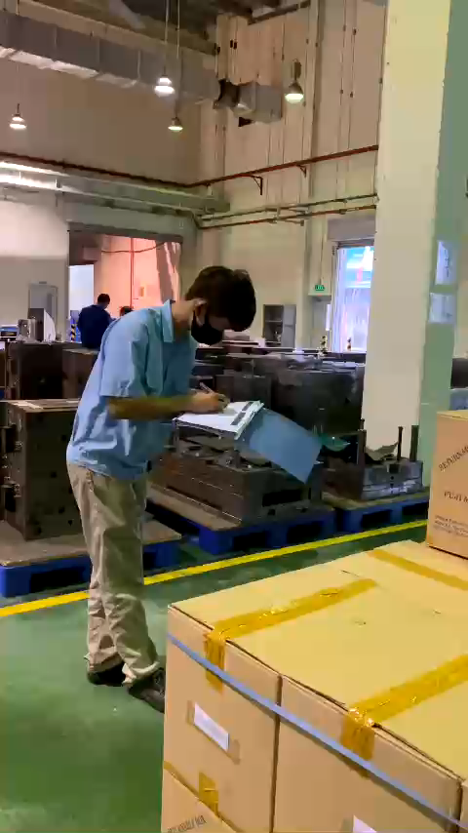
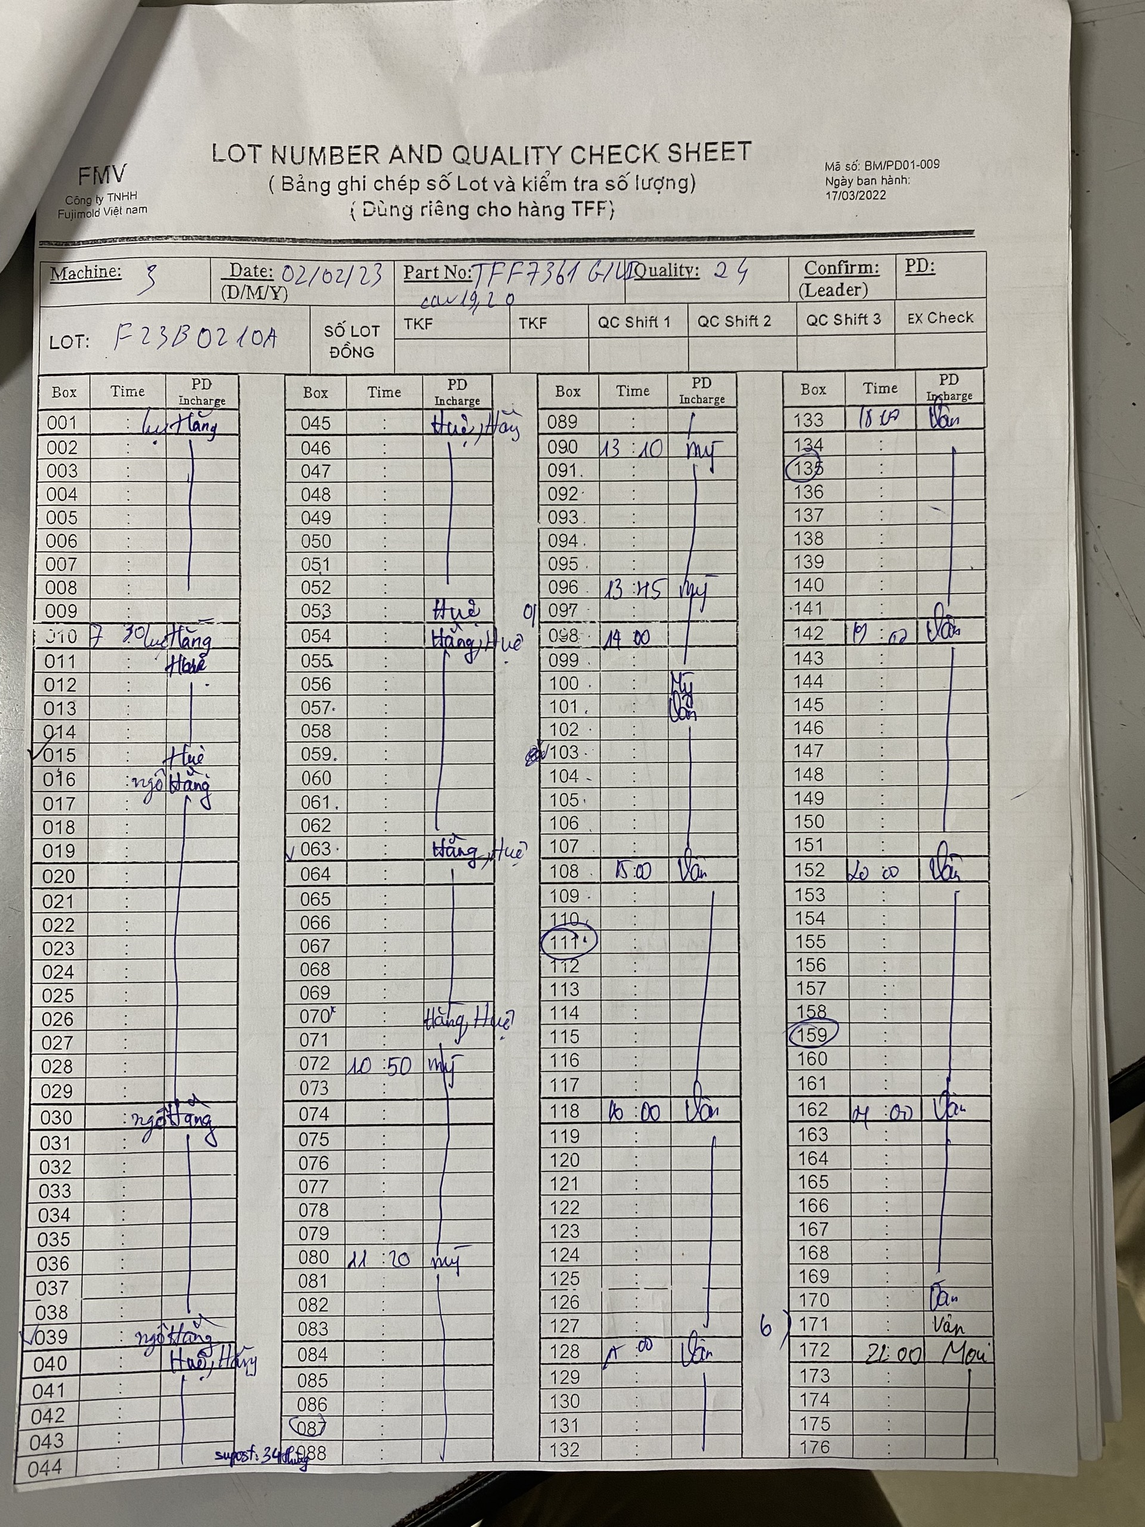
1. Ghi nhận IN/OUT (ASIS)
Quay lại bảng so sánh
Nhìn label của từng thùng
Ghi nhận lại các thông tin vào biểu mẫu đã in ra

Slide 6

1. Ghi nhận IN/OUT (TOBE)
Quay lại bảng so sánh
Semi Product
Registered Product
QC
Stock In
Stock out
Code : XXXXXXXXXXXXXXXXXX
Name : XXXXXXXXXXXXXXXXXX
Date. 221017
Box No. 0001
Qty: 500 PCS
Return
Movement
Dispose
Inventory
Semi Product Management
Exit
Thông tin về sản phẩm/tồn kho được tự động ghi nhận lên hệ thống
Từ menu của HT, chọn Stock In/Stock Out để bắt đầu ghi nh
Quét mã QR của sản phẩm và nhập thêm các thông tin cần thiết

Slide 7
2. Ghi nhận IN/OUT lên máy tính (ASIS)
Quay lại bảng so sánh
Em nhờ FMV bổ sung thêm video/ảnh về các biểu mẫu vào phần này ạ

Slide 8
2. Ghi nhận IN/OUT lên máy tính (TOBE)
Quay lại bảng so sánh
Thông tin về sản phẩm/tồn kho được tự động ghi nhận lên hệ thống sau khi thực hiện bước 1 – Ghi nhận IN/OUT

Slide 9
3. Cập nhật dữ liệu cho PL & DN (ASIS & TOBE)
Quay lại bảng so sánh
Em nhờ FMV bổ sung thêm video/ảnh về các biểu mẫu vào phần này ạ

Slide 10
4. Tạo PL & DN (ASIS)
Quay lại bảng so sánh
Em nhờ FMV bổ sung thêm video/ảnh về các biểu mẫu vào phần này ạ

Slide 11
4. Tạo PL & DN (TOBE)
Quay lại bảng so sánh
PL và DN được hệ thống tự động tạo ra sau khi được nhập vào ở bước 3 – Cập nhật dữ liệu cho PL & DN

Slide 12
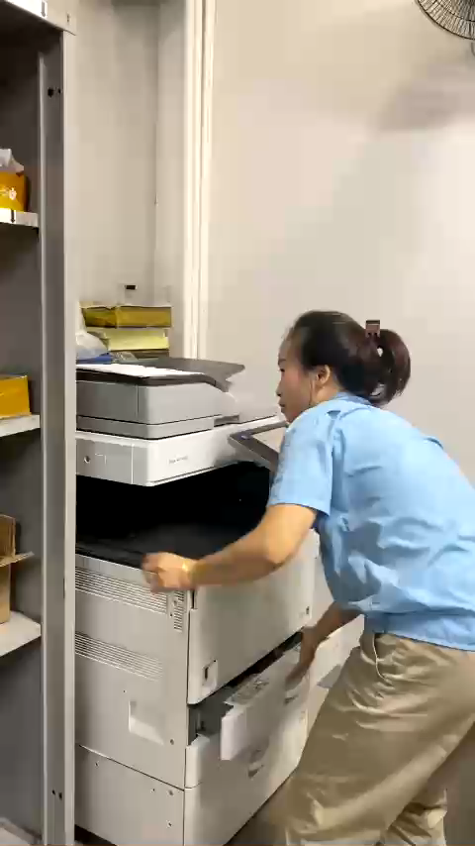
5. Chuẩn bị Label (ASIS)
Quay lại bảng so sánh

Slide 13
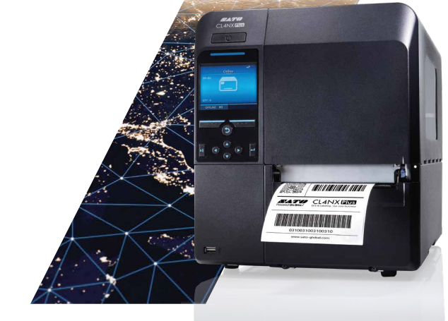
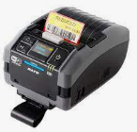
5. Chuẩn bị Label (TOBE)
Quay lại bảng so sánh
Máy in CL4NX Plus
Printing/Cutting: 14 ips (355 mm/sec)
Reference video
Label Printing and Cutting - YouTube
Máy in di động (PWNX)
Printing/Cutting: 6 ips (152 mm/sec)
Giúp in các label còn thiếu tại chỗ
*Connect to Keyence BTA500 by Wifi
Reference video
(62) PW208 NX Demonstration - YouTube

Slide 14
6. Kiểm kê (ASIS vs TOBE)
Quay lại bảng so sánh
Kiểm kê (ASIS)
Kiểm kê (TOBE)
1. Xác định khu vực kiểm kê
2. In danh sách tồn kho theo khu vực và phân cho những nhân viên phụ trách kiểm kê
3. Mỗi nhân viên sẽ đánh dấu lại các mã hàng có trong khu vực của mình và ghi lại các mã hàng không có trong danh sách tồn kho
4. Khớp lại các thông tin và đưa ra khác biệt trong thực tế với tồn kho
5. Chỉnh sửa lại tồn kho cho khớp với thực tế, điều tra nguyên nhân sai khác
1. Sắp xếp hàng hóa ra để kiểm kê
2. Lựa chọn mục kiểm kê trên HT
3. Scan toàn bộ các thùng trong khu vực kiểm kê
4. Trên PC, check danh sách các khác biệt giữa hàng trong kho thực tế (hàng được scan) và hàng kho lý thuyết đang được ghi nhận trên PC
5. Trên PC, Manager có thể lựa chọn ghi đè hoặc bỏ qua các thùng hàng được báo là khác biệt, kết thúc quá trình kiểm kê

Slide 15
6. Menu kết quả kiểm kê trên PC
Quay lại bảng so sánh
Current Stock Data
Product
Search
Export
Stock Inventory Confirmation
Safety Stock
---ALL---
Location Code | Part No | Part Name | Lot Number | Box Number | Quantity/Box | Registered Time | Register by
A.1.1 | PP427 ABCDE | PP427 ABCDE | 220101 | 001 | 100 | yyMMdd HHmmss | Quan
A.1.1 | PP427 ABCDE | PP427 ABCDE | 220101 | 002 | 100 | yyMMdd HHmmss | Quan
A.1.1 | PP427 ABCDE | PP427 ABCDE | 220101 | 003 | 100 | yyMMdd HHmmss | Quan
A.1.1 | PP427 ABCDE | PP427 ABCDE | 220101 | 004 | 100 | yyMMdd HHmmss | Quan
Inventory Confirmation
Confirm Override
Inventory Location | Part No | Part Name | Lot Number | Box Number | Quantity/Box | Inventory time | Inventory by | Status
A.1.1 | PP427 ABCDE | PP427 ABCDE | 220101 | 001 | 100 | yyMMdd HHmmss | Quan | OK
A.1.1 | PP427 ABCDE | PP427 ABCDE | 220101 | 002 | 100 | yyMMdd HHmmss | Quan | OK
A.1.1 | PP427 ABCDE | PP427 ABCDE | 220101 | 003 | 100 |  |  | Not found
A.1.1 | PP427 ABCDE | PP427 ABCDE | 220101 | 004 | 100 |  |  | Not found
Wrong location
Inventory Location | Part No | Part Name | Lot Number | Box Number | Quantity/Box | Inventory time | Inventory by | Original Location
A.1.1 | PP427 ABCDE | PP427 ABCDE | 220101 | 001 | 100 | yyMMdd HHmmss | Quan | A.1.2
A.1.1 | PP427 ABCDE | PP427 ABCDE | 220101 | 002 | 100 | yyMMdd HHmmss | Quan | A.1.2
Select Inventory check -> Scan all boxes -> A list of differences is shown (Not found items) -> Action by Manager (Override or Ignore)

Slide 16
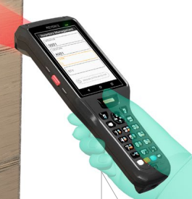
Hardware Proposal
CL4NX Plus
Printing/Cutting: 14 ips (355 mm/sec)
Cost Down: 15 times for cutting and sorting A4 paper
Reference video
Label Printing and Cutting - YouTube
Mobile Printer (PWNX)
Printing/Cutting: 6 ips (152 mm/sec)
Printing at shipping side
*Connect to Keyence BTA500 by Wifi
Reference video
(62) PW208 NX Demonstration - YouTube
HT Keyence BTA500
Combine with Software can reduce 12 times to paper recording
Reference
Increased Operation Speed with Android™ | Handheld Computer BT-A500 Series | KEYENCE America

Slide 17

Server Recommendation
Server/ Máy tính trạm
Workstation Dell Precision 3660 Tower CTO BASE ( Core i9-12900 / 2x8GB / 2TB HDD/ DVDRW /Nvidia T400 4GB/
Mouse/ Keyboard)
CPU: Intel Core i9-12900 processor (30MB Cache, 16 Core , 2.4GHz to 5.1GHz
RAM: 16GB( 2x8GB) DDR5 up to 4400MHz (x4 slot)
Hardware / Ổ cứng: 2TB 7200rpm SATA 3.5" HDD (x1 HDD 3.5" sata)
VGA: Nvidia T400 4GB, 4GB, 3 mDP to DP adapter + HDMI 2.0
Ổ đĩa: DVDRW; Chuột phím: đi kèm - có dây
PSU/Nguồn: 500W
OS/Hệ điều hành: Windows 10
Ổ cứng: SEAGATE Barracuda 2TB 3.5" - 6Gb/s, 256MB cache, 7200 rpm
Ổ cứng backup: SSD Kingston NV1 250GB NVMe PCIe Gen 3.0 x 4 (SNVS/250G
SQL Server 2019 Standard

Slide 18
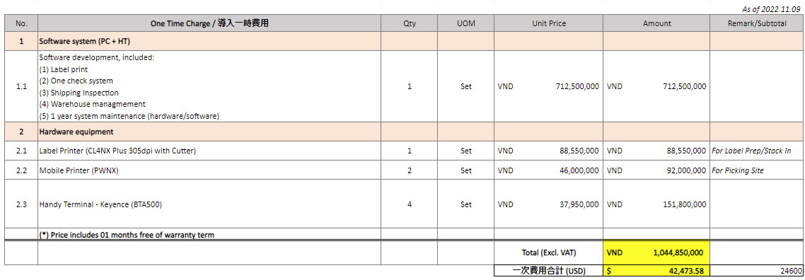
Estimation
*Infrastructure such as WIFI, server, PC … is assumed as provided by Fuji Mold (Or use existing equipment)

Slide 19


Maintenance Support
Maintenance Support
We will investigate and answer inquiries regarding software failures, specifications, and functions.
Support time: 8:30～11:30; 12:30～17:00 (on working days)
➔ If the final answer cannot be reached on the day of receiving the inquiry, as a rule of thumb, the answer will be given by the next business day.
■ Defect primary isolation service
Based on the Error notification from the customer, we identify the faulty part based on information such as Hardware /
Software / OS.
■ Inquiry reception service
We will support the operation by answering the questions regarding the specifications and functions and the questions
regarding the system operation.
■ User management service
We support the management of setting information for each customer's site.

Slide 20
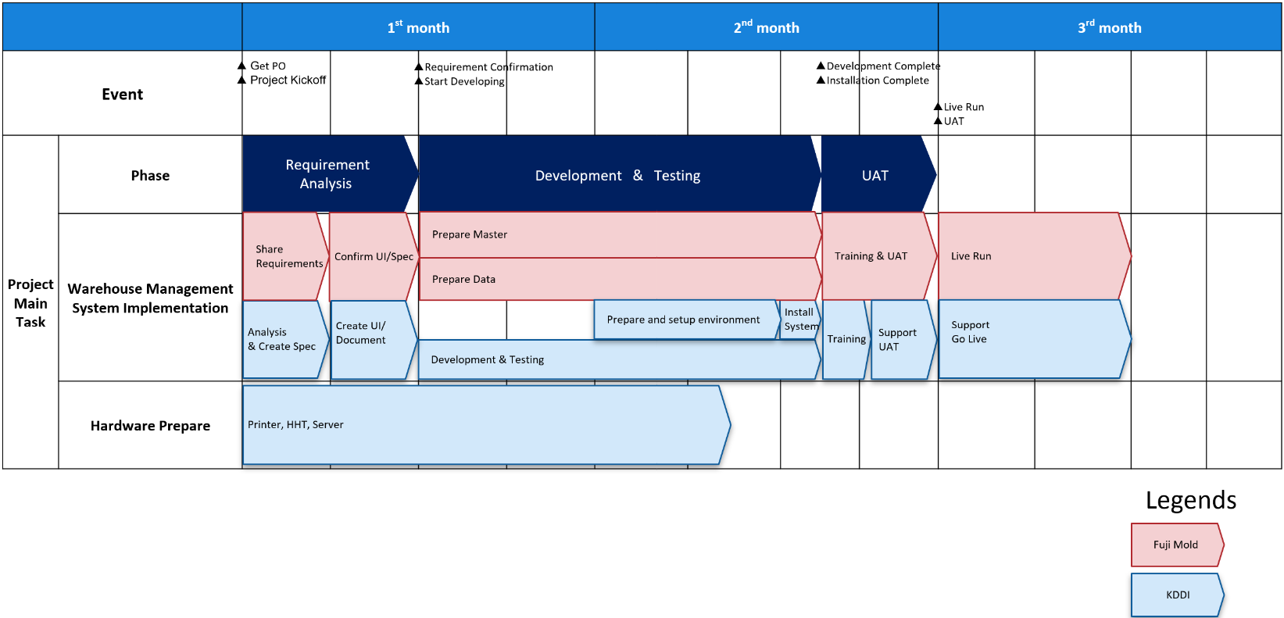
Tentative Timeline
※The above schedule is tentative and is meant of reference purposes only.
Actual schedule shall be discussed and agreed upon later.

